Slide 1
Модель организации психолого-педагогического сопровождения обучающихся с умственной отсталостью в условиях школы-интерната
Государственное казенное образовательное учреждение
школа-интернат № 2 г. Сочи Краснодарского края
Подготовила: Балкашина Е.Л.

Slide 2
Обучающиеся школы-интерната

Slide 3
Задачи психолого-педагогического сопровождения:
Определение (выявление) индивидуальных особенностей и особых образовательных потребностей каждого обучающегося с РАС,ТМНР
Определение и создание специальных условий, способствующих адаптации социализации учащихся в школе и освоению адаптированной основной общеобразовательной программы (АООП) начального общего образования в соответствии с рекомендациями ПМПК.
Индивидуализация содержания, организации и методов образования и коррекционной помощи - разработка специальных индивидуальных программ развития(СИПР). Данная задача включает определение содержания, направлений, форм, эффективных методов и технологий при осуществлении комплексной психолого-педагогической помощи детям с РАС, ТМНР в соответствии с индивидуальными особенностями каждого ребенка, структурой нарушения развития и степенью его выраженности.
Коррекция специфических нарушений и формирование жизненных компетенций у обучающихся с РАС,ТМНР
Оказание консультативной и информационной помощи по вопросам обучения и воспитания родителям (законным представителям) обучающихся с РАС, ТМНР
Мониторинг динамики развития обучающихся с РАС,ТМНР и успешности в освоении АООП, корректировка коррекционных мероприятий.

Slide 4
Направления психолого-педагогического сопровождения обучающихся с РАС,ТМНР
Помощь в овладении содержанием АООП, включая создание специальных образовательных условий.
Коррекция специфических нарушений и формирование жизненных компетенций.
Психолого-педагогическое сопровождение (поддержка) обучающихся с РАС, ТМНР не изолированный блок работы, а составная часть всего образовательного процесса, регламентируется программой коррекционной работы образовательной организации. Коррекционная работа является основным компонентом образовательного процесса и осуществляется в рамках урочной и внеурочной деятельности.

Slide 5
В основу психолого-педагогического сопровождения обучающихся с умственной отсталостью заложен деятельностный подход, осуществление которого предполагает:
Вариативность и индивидуализацию содержания коррекционно-развивающей работы в соответствии с особыми образовательными потребностями ребенка , обеспечивающие развитие собственного потенциала, познавательных мотивов, расширение форм взаимодействия со сверстниками и взрослыми, усвоение обучающимися знаний и опыта разнообразной деятельности и поведения, возможность их самостоятельного продвижения в этих областях, успешную социализацию и адаптацию.
Признание того, что развитие личности обучающихся зависит от характера организации доступной им познавательной, речевой, предметно-практической и учебной деятельности.
Придание результатам образования социально и личностно значимого характера.
Обеспечение условий для общекультурного и личностного развития на основе формирования универсальных (базовых) учебных действий, обеспечивающих не только успешное усвоение академических результатов, но и, прежде всего, жизненных компетенций, составляющих основу социальной успешности.

Slide 7
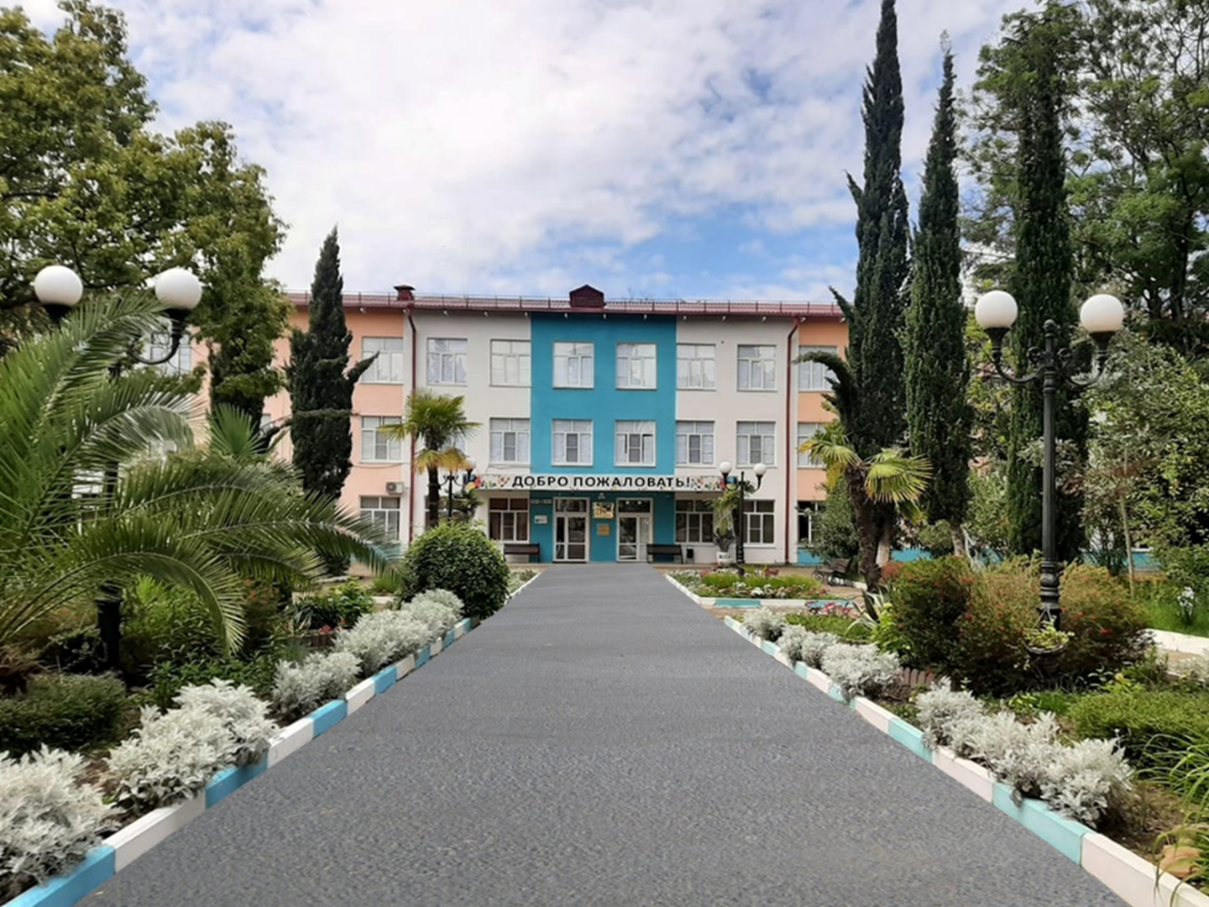
Спасибо за внимание!
Ррррррррррре
Ресурсный цент
ГКОУ школа-интернат №2 г. Сочи
int2.sochi-schools.ru
Тел.+79180040311 Балкашина Е.Л.

